Slide 1
Кемеровской области 70 лет

Slide 2
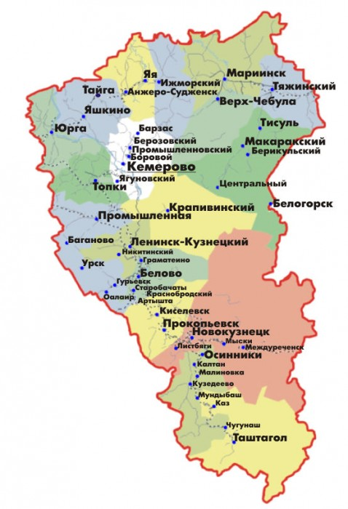
Карта Кемеровской области

Slide 3
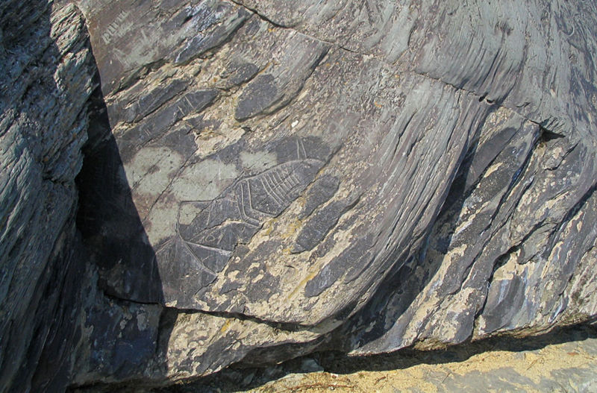
Музей-заповедник Томская писаница

Slide 4
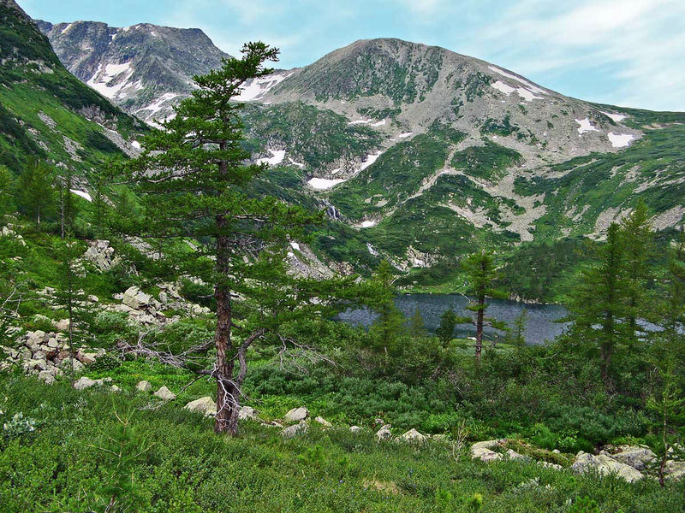
Кузнецкий Алатау

Slide 5
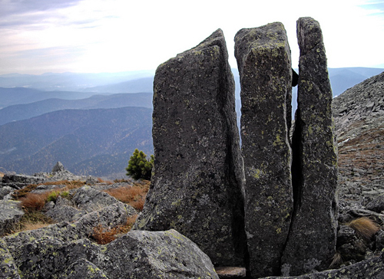
хребет Тигер-Тыш

Slide 6
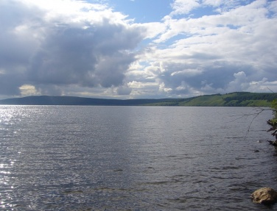
Озеро Большой Берчикуль

Slide 7
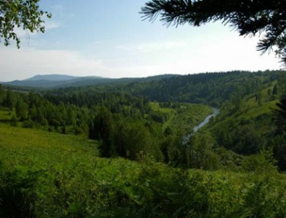
Шорский национальный парк

Slide 8
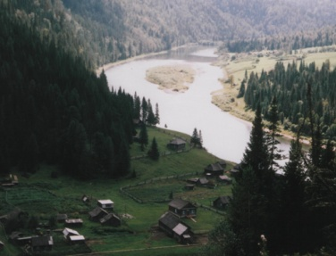
Тазгол, Шорский экомузей

Slide 9
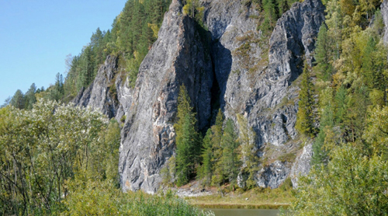
Азасская пещера

Slide 10
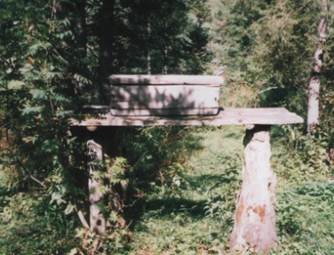
Традиционный сопособ захоронения

Slide 11
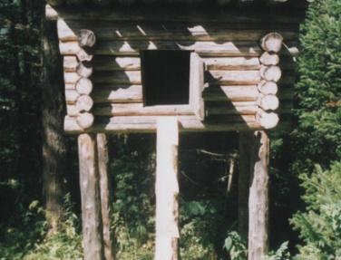
Лабаз

Slide 12
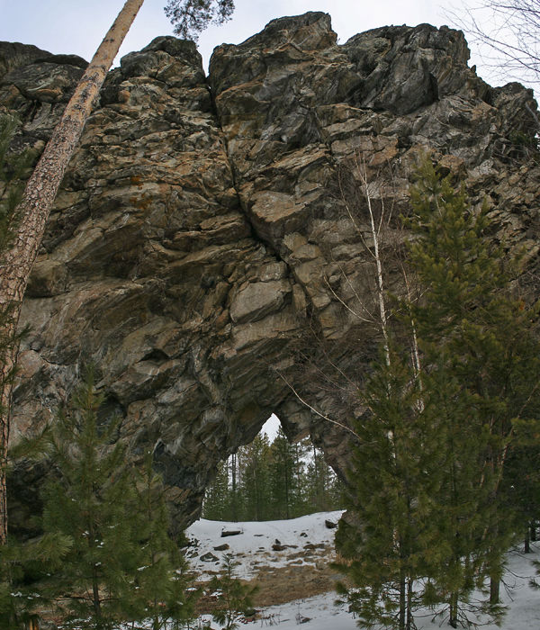
Царские ворота

Slide 13
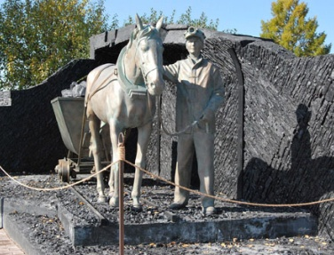
Музей-заповедник ''Красная Горка''

Slide 14
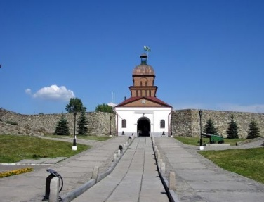
Кузнецкая крепость

